Slide 1
날지 못하는 새에게
날라고 하지 마세요
사진 넣는 자리
어색한 자세로 애쓰며 달리는 러너
얼굴 표정이 보이게 · 앞이나 옆 45°
러닝 자세 이야기입니다

Slide 2
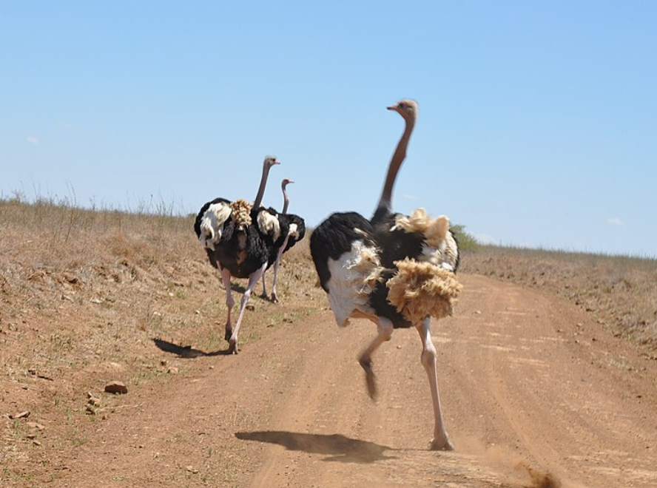
억지 자세 교정 =
타조에게 비행 연습
타조는 날지 않습니다.
대신 달립니다.

Slide 3
1등 자세를 따라 하면
1등이 될까요?
사진 넣는 자리
엘리트 레이스 선두 그룹
특정 선수 이름이 드러나지 않게
그 자세는 원인이 아니라
결과입니다

Slide 4
뒤꿈치 착지는
틀렸다?
사진 넣는 자리
뒤꿈치가 먼저 닿는 순간
발·발목 옆모습 클로즈업
85%+
10km 넘는 대회 아마추어 러너는
대부분 뒤꿈치로 딛습니다

Slide 5
‘좋은 자세’,
근거 있나요?
사진 넣는 자리
사진 넣는 자리
앞꿈치로 딛는 순간
뒤꿈치로 딛는 순간
발 옆모습
발 옆모습
앞꿈치로 딛는 러너
뒤꿈치로 딛는 러너
모두에게 통하는 자세는
아직 확인되지 않았습니다

Slide 6
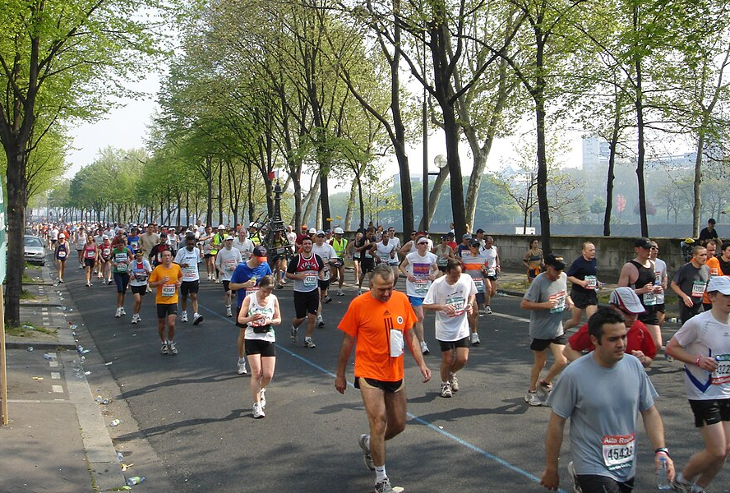
당신 몸은
이미 계산 중입니다
에너지가 덜 드는 보폭을
스스로 찾아갑니다
훈련된 장거리 러너 연구들

Slide 7
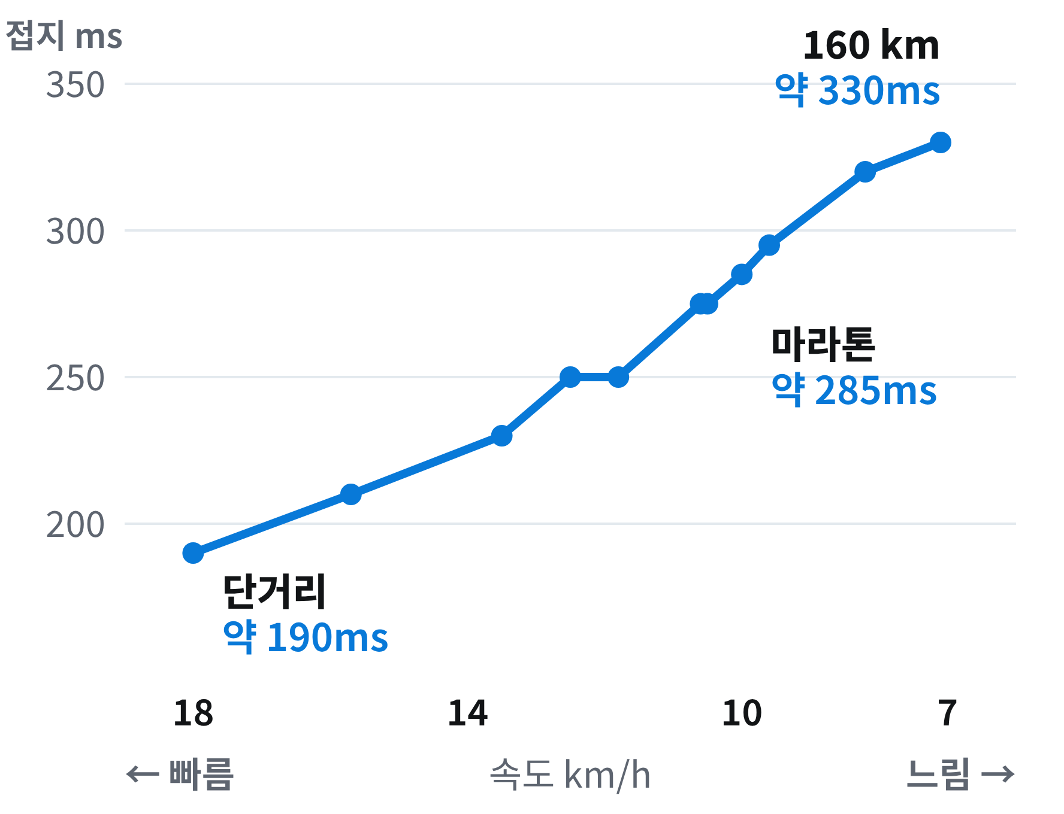
느려질수록
땅을 오래 딛습니다
남성 아마추어 러너 · 속도별 추정치

Slide 8
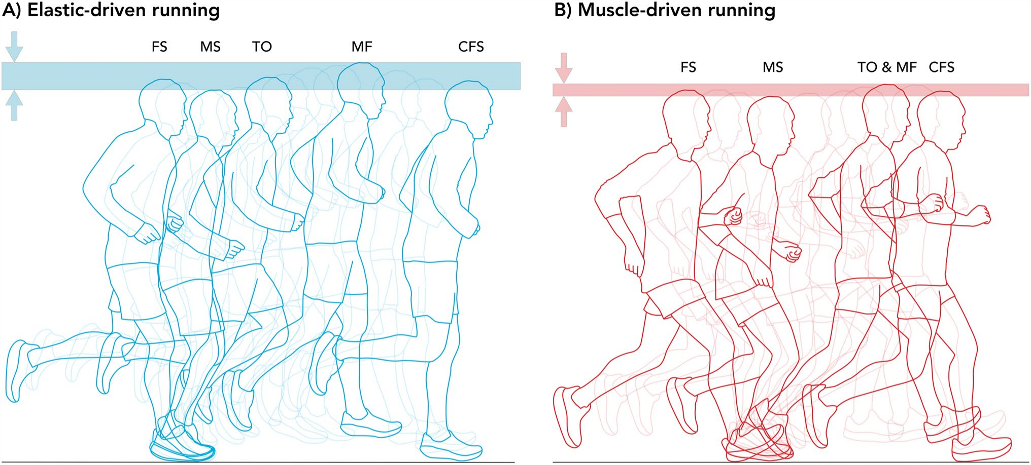
빠를 땐 스프링,
느릴 땐 바퀴
스프링
바퀴
짧게 딛고
오래 딛고
위아래로 크게
낮게, 관절은 크게
속도가 붙으면 대체로
스프링 쪽으로 옮겨 갑니다

Slide 9
자세만 바꾸면
몸이 못 따라옵니다
사진 넣는 자리
지쳐서 멈춘 러너
무릎에 손 짚기 등 · 통증 연출 없이
너무 빨리, 너무 크게 바꾸면
비효율과 부상 위험이 커질 수 있습니다

Slide 10
그 자세엔
이유가 있습니다
사진 넣는 자리
사진 넣는 자리
사진 넣는 자리
스쿼트 또는
제자리 홉 또는
한 발 서기 또는
종아리 들기
반복 점프
한 발 스쿼트
근력
탄성
조절
내 몸이 가진 능력이
자세를 만듭니다

Slide 11
자세 말고,
능력을 확인합니다
움직임 조절
흔들림 잡기
근력 측정
사진 넣는 자리
버티는 힘
전신 옆모습
한 발 착지
충격 받기
CMJ
튀어 오르는 힘
한 발 CMJ
좌우 차이
10/5 RJT
짧게 딛고 튀기
내 몸에 맞는 방향은
평가로 찾습니다

Slide 12
날개를 다는 대신
다리를 키웁니다
사진 넣는 자리
센터에서 평가·훈련하는 러너
점프·근력 운동 장면
자세 교정보다,
능력 평가부터

